Slide 1


Introducción a Unity
VI - Ejemplos
Diplomatura en Deportes Electrónicos
1 de 4

Slide 2
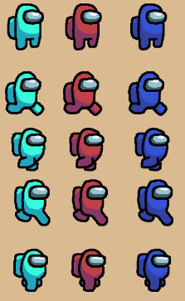
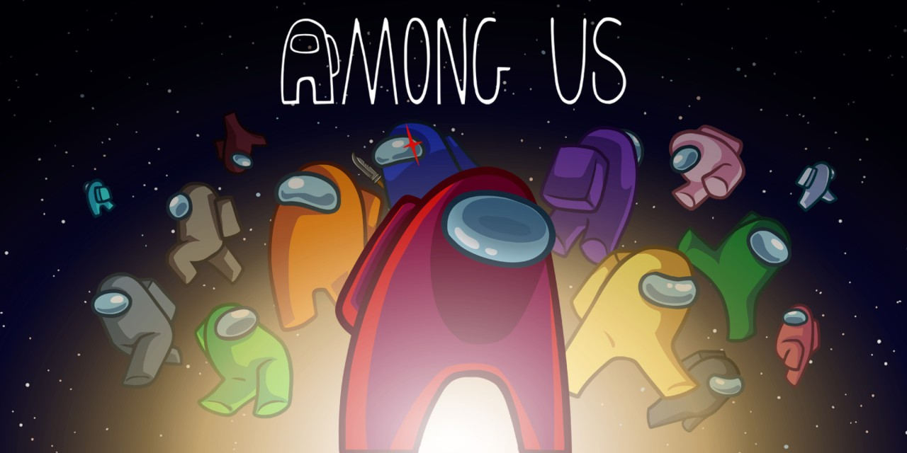
Among Us
Diplomatura en Deportes Electrónicos
2 de 4

Slide 3

Cuphead
Diplomatura en Deportes Electrónicos
3 de 4

Slide 4


Hollow Knight
Diplomatura en Deportes Electrónicos
4 de 4

